Slide 1
erwin schrodinger
Fabian Bureš 8.r

Slide 2
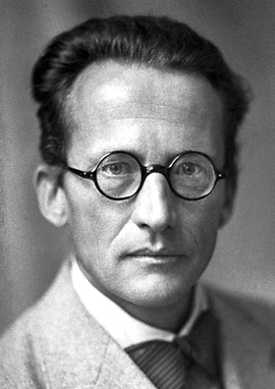
Opis
- rođen je 12. kolovoza 1887. u Beču
- austrijski fizičar i kemičar
- umro 4. siječnja 1961. u Beču
- objavio je svoj rad o kretanju elektrona u atomu

Slide 3
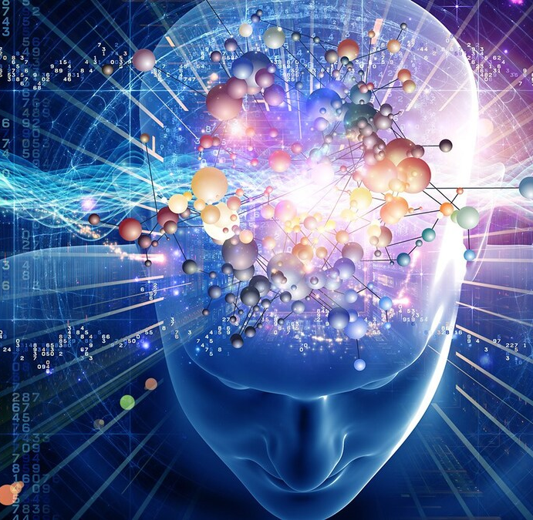
Erwinova otkrića
- 1926. objavio je svoj rad gdje kretanje elektrona u atomu opisuje kao valnu funkciju, to je osnovna jednadžba u modernoj kvantnoj fizici
- već 1927. dobiva veliko priznanje jer ga pozivaju na Berlinsko sveučilište
- 1933. dobiva Nobelovu nagradu

Slide 4
Srednje godine
- 6. travnja 1920. oženio se Annemariom Bertel
- 1920. postao je asistent Maxu Plancku u Jeni
- 1921. postao je redoviti profesor u Wroclawu
- 1927. zamijenio je Maxa Plancka na mjestu profesora na Berlinskom Sveučilištu Friedrich Willhelm

Slide 5
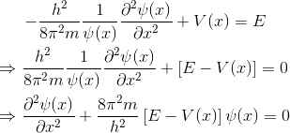
Schrodingerova jednadžba
- Valna funkcija se mijenja ovisno o kvantizaciji elektrona. Pomoću te jednadžbe dobiva se kvantofizikalni model svakog pojedinog atoma. Ipak, tu jednadžbu je iznimno teško riješiti i očekuje se da će svoju punu uporabnu vrijednost dosegnuti daljnjim razvojem računala.
Ovo je njegova jednadžba :

Slide 6
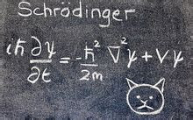
Kako je riješiti?
Kada postoje određeni i rješenje vremenski ovisne Schrodingerove jednadžbe je:
Budući da je Schrodingerova jednadžba linearna, vrijedi princip superpozicije rješenja, pa se generalno rješenje može prikazati kao linearna kombinacija:
Da bi ovo rješenje zadovoljavalo Schrodingerovu jednadžbu u nedegeriranom slučaju, valne funkcije moraju biti ortogonalne, a odabrano je i da budu normirane na 1, vrijedi:

Slide 7
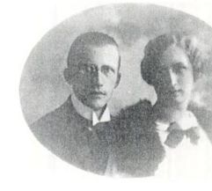
Annemarie Bertel
- rođena 31. prosinca 1896. u Salzburgu
- bila je prijateljica obitelji Fritza Kohlrauscha
- upoznala je njegovog radnog kolegu Erwina Schrodingera još kao tinejdžerica
- odnos između Annemarie i Erwina se odvijao sporo, ali u proljeće 1920. toliko je napredovao da su se njih dvoje odlučili vjenčati

Slide 8
Smrt i ostavština
- Erwin je umro 4. siječnja 1961. u Beču, 73. godini života od tuberkuloze
- pokopan je u mjestu Alpbach
- 1993. u njegovu čast, u Beču je utemeljen Međunarodni institut za matematičku fiziku Erwin Schrodinger

Slide 9
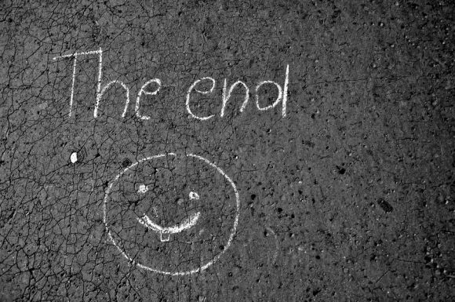
Hvala na pozornosti!
Informacije su preuzete s wikipedije

